Slide 1
FM-Synthese (Frequenzmodulationssynthese)

Slide 2
Gliederung
1. Einführung
- Prinzip
- Beispiele
- Geschichte
Einfache FM-Synthese
- Grundlegende Erläuterungen
2. - Besonderheiten der FM-Synthese
3. Komplexe FM-Synthese
- Parallelschaltung
- Kaskadenschaltung
- Native Instruments FM8
4. Praktische Anwendungen
- Nachbildung eines Instruments
- Modulationsframework
- Demo
5. Do It Yourself
1. Julius Hackel
2. Markus Bullmann
3. Matthias Kemmer
4. Stefan Gerasch

Slide 3
1. Einleitung
Prinzip der FM-Synthese
Bekannt aus Nachrichtentechnik
Allgemein: Innerer Sinus moduliert Frequenz eines Trägersinus
Formel:
Funktioniert analog mit Cosinus

Slide 4
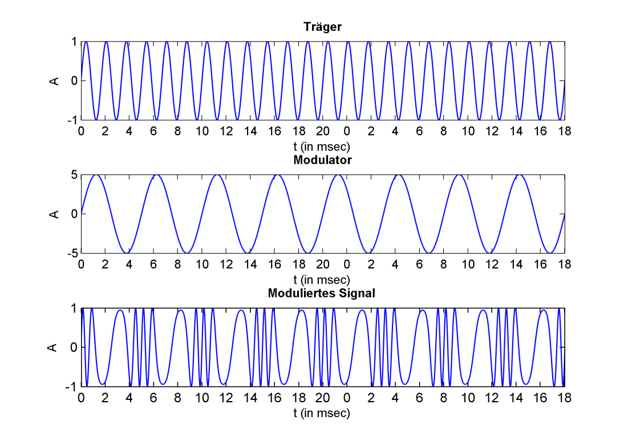
Darstellung mit MATLAB
Besonderheit:
Einfach zu erzeugen
Schwer zu verstehen

Slide 5
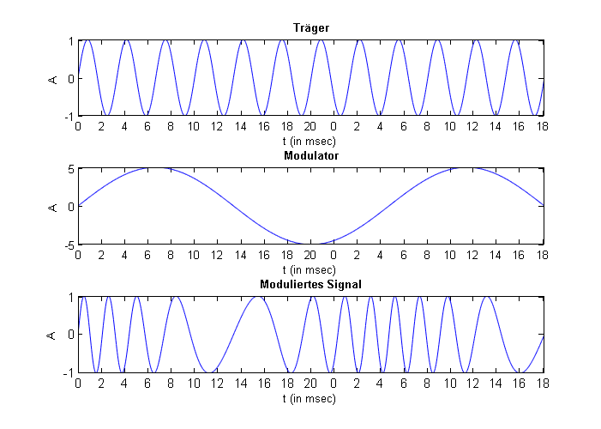
Beispiele
Beispiel 1.
Träger
Modulator
Resultierendes Signal

Slide 6
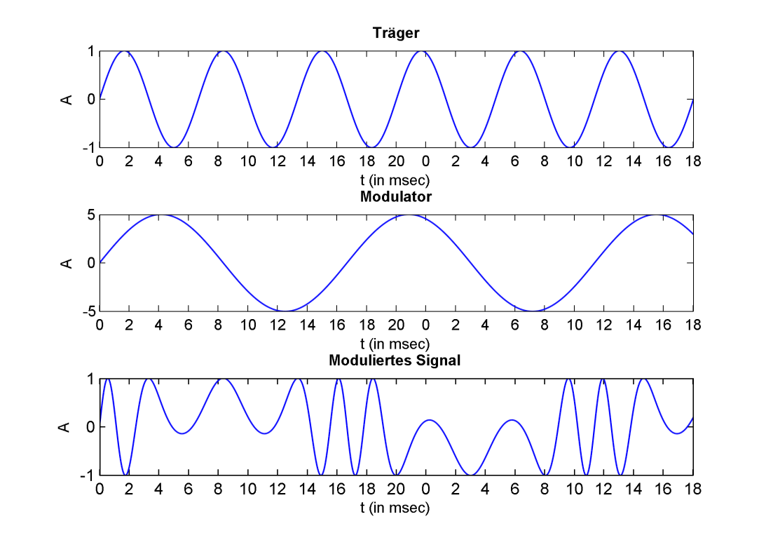
Beispiele
Beispiel 2.
Träger
Modulator
Resultierendes Signal

Slide 7
Songbeispiele
Erste, mit FM-Synthese erstellte Stücke
Von John Chowning selbst
„Sabelithe“ (1971)
„Turenas“ (1972)

Slide 8
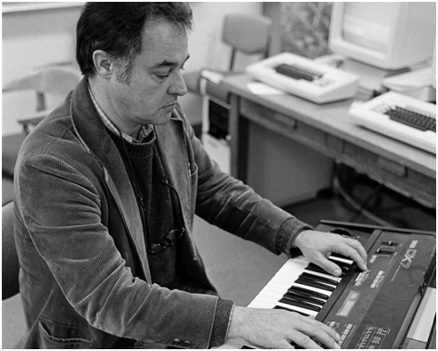
Geschichte der FM-Synthese
Grundlage: Frequenzmodulation
Bekannt aus Nachrichtentechnik
Erfinder FM-Synthese:
Prof. Dr. John Chowning

Slide 9
Geschichte der FM-Synthese
Erste Entdeckung im Jahre 1967
Chowning experimentierte mit Vibratos
Vibrato: Periodische Änderung eines Tons
Neue Obertöne bei höheren Modulationsfrequenzen

Slide 10
Geschichte der FM-Synthese
John Chowning 2005 in einem Interview:
“I was experimenting with just a sinusoid and kept increasing the vibrato rate, so all of a sudden it didn’t sound like listening to a change in pitch in time, but rather i began to hear timbral diﬀerences. So the vibratio became very, very fast, hundreds of times per second, and very, very deep, as if the violinist had a diﬀerent ﬁngerboard, and the ﬁnger was whipping up and down at very high rates and very great distances. That would be sort of a physical metaphor for this.”

Slide 11
Geschichte der FM-Synthese

